Slide 1
Удивительный мир животных
Выполнил:
ученик 5 класса «Д»
Багдасарян Георгий

Slide 2
Классификация животного мира:
1.Удивительные млекопитающие.
2. Удивительные птицы.
3. Водные обитатели.
4. Заключение. Выводы.

Slide 3
Удивительные млекопитающие.
Миллионы уникальных видов животных живут на нашей планете, и каждый год ученые открывают всё новые и новые виды. Некоторые из них выглядят привычно для человеческого глаза, другие же поражают с первого взгляда. О некоторых я вам сейчас расскажу.

Slide 4
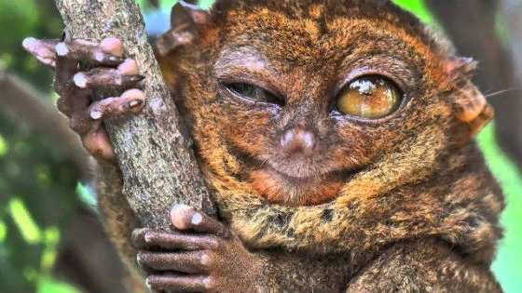
Долгопят.
У долгопята большая, непропорциональная размерам туловища голова. Млекопитающее может поворачивать её почти на 360o. Другая характерная особенность долгопята – способность общаться с сородичами на ультразвуковых волнах.

Slide 5
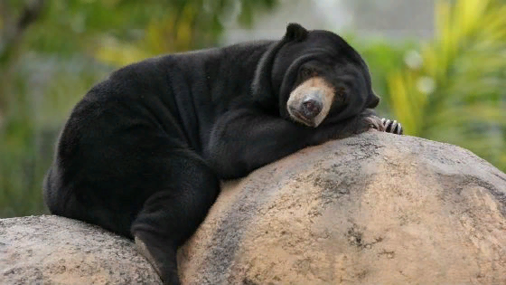
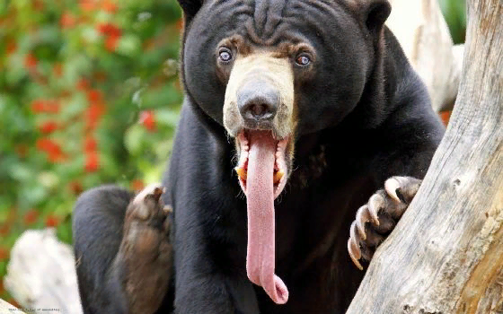
Малазийский медведь или бируанг.
Млекопитающее из семейства медведей обитает на территории Индии, Китая, Таиланда, Индонезии, полуострова Индокитай. Бируанг – животное коренастое, сильное, с широкой и короткой мордой. При этом у него высокие конечности с несоразмерно большими лапами, которые, в свою очередь, отличаются крупными изогнутыми ногтями.

Slide 6
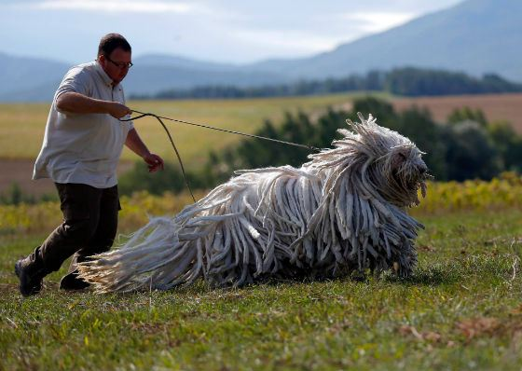
Комондор
Интересная порода собак – венгерская овчарка. Представители этой породы напоминают то ли гигантскую швабру на четырех ногах, длина которой может достигать одного метра. Хозяева такой собаки избавлены от ежедневных манипуляций с щеткой – ее шерсть просто невозможно расчесать, – но посещать грумера им все-таки надо, ведь по мере роста прядей их необходимо разделять во избежание скатывания. Длинная белая шерсть сворачивается в своеобразные шнурки, которые делают внешний вид комондора еще внушительнее.

Slide 7
Удивительные птицы
Всего человеку известно более 10 000 видов пернатых. Но в своей подборке я представил лишь самые удивительные птицы мира: те, которые поражают воображение своим оригинальным внешним видом, способностями, размерами, особенностями поведения и другими характеристиками.

Slide 8
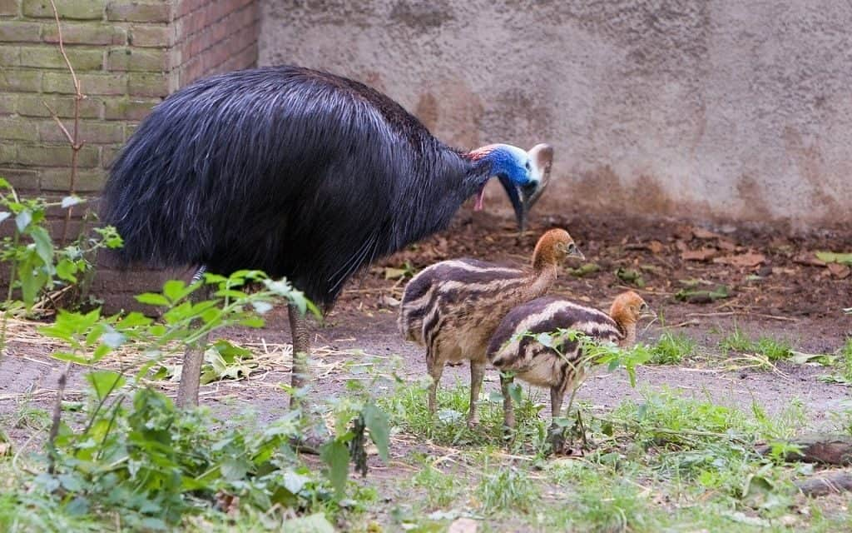
Казуар
Этот вид занесён в Книгу рекордов Гиннеса как самый агрессивный и опасный среди всех птиц, и тому есть веские основания: невероятная мощь и сила казуара делает его напористым, бесстрашным и беспощадным.

Slide 9
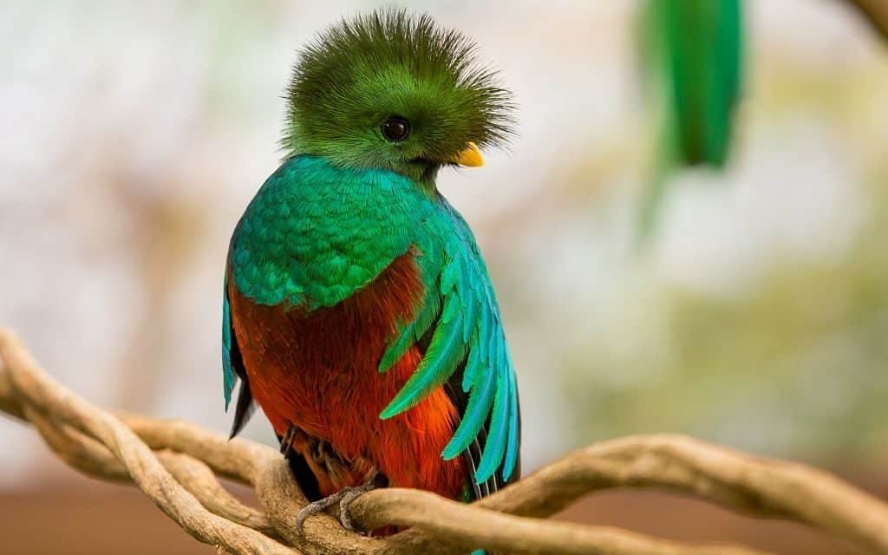
Квезаль
Необыкновенной красоты создание – квезаль (кетцаль). Основной чертой, которую ценят и любят люди, считается её интересное оперение, имеющее яркую окраску. Главная гордость квезалей – длинный хвост, по размерам превышающий длину тела в два раза. Таким украшением наделены только самцы, из хвоста которых вырастают два длинных ниспадающих пера. Эти хвостовые отростки красиво развеваются сзади во время полёта.

Slide 10
Водные обитатели
Водное животное - это позвоночное или беспозвоночное животное, которое живет в воде в течение определенного времени или всей своей жизни. Водные животные могут дышать воздухом или получать растворенный в воде кислород при помощи специализированных органов, называемых жабрами, или непосредственно через кожу.

Slide 11
Группы водных животных
Большинство людей думают только о рыбах, когда их спрашивают о водных животных. Однако есть и другие группы животных, обитающих в воде:
млекопитающие, например, китообразные (киты), ластоногие (настоящие тюлени, ушастые тюлени и моржи).
моллюски (например, морские улитки, устрицы);
книдарии (например, медузы, кораллы);\
ракообразные (например, крабы, креветки).

Slide 12
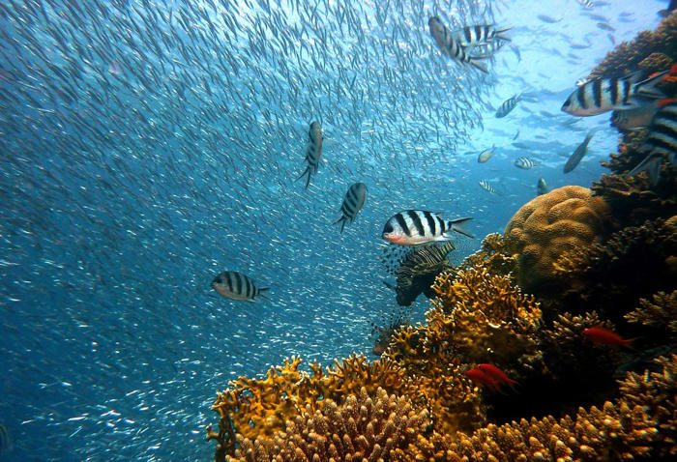
Рыбы и Млекопитающие
Рыбы хладнокровны, и у них есть жабры, которые получают кислород из воды для дыхания. Кроме того, рыбы относятся к позвоночным животным. Большинство видов рыб могут жить либо в пресной, либо в морской воде, но некоторые рыбы, такие как лосось, обитают в обоих средах.

Slide 13
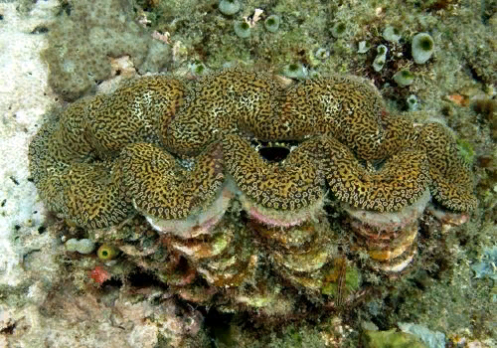
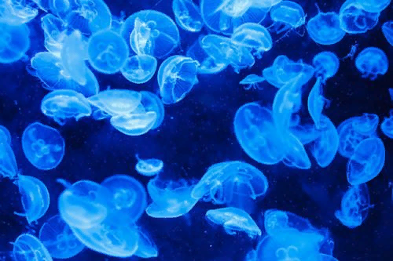
Моллюски, книдарии, ракообразные
Моллюски - беспозвоночные животные, которые имеют мягкие мускульные тела без ног. По этой причине многие моллюски обладают твердой оболочкой, чтобы защитить свое уязвимое тело от хищников. Морские улитки и устрицы являются примерами моллюсков с раковинами. Кальмары и осьминоги также относятся к моллюсками, но у них нет раковин.

Slide 14
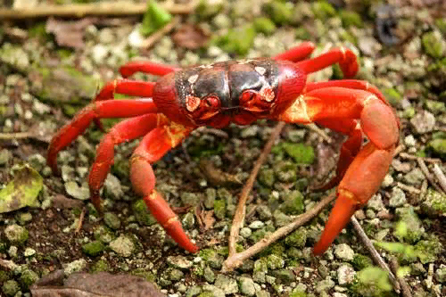
Ракообразные - водные беспозвоночные животные с твердой хитиновой наружной оболочкой (экзоскелетом). Некоторые примеры включают крабов, лобстеров, креветок и раков. У ракообразных есть две пары усиков (антенн), которые помогают получать информацию об окружающей их среде. Большинство ракообразных питаются плавающими остатками мертвых растений и животных.

Slide 15
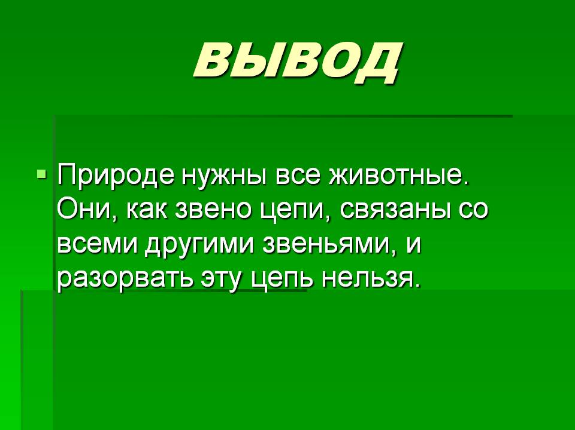
Спасибо за внимание!

